Slide 1
アカウント変更および２段階認証導入

Slide 2
目次
パスワード変更のお願い
２段階認証設定のお願い
移行スケジュール

Slide 3
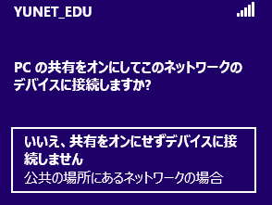
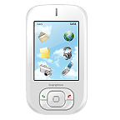

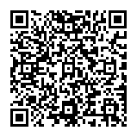
Wi-Fiのご利用について
ワイユー ネット イーディーユー
ESSID: YUNET_EDU
password ： wlan@yamagata
ご利用には、ブラウザーによるウェブ認証が必要となります。
OSがWindows 8の場合、「共有のオン／オフ （ネットワーク共有） の設定」でＰＣの共有をオフ（公共の場所にあるネットワークの場合）にする必要があります。 （注意）トラブルが発生した場合、サービス提供を中止することがあります。
スマートフォン・タブレットはeduroamの使用を推奨します
eduroam（エデュローム）は、いったん設定すると自動で接続されます。
本学の利用者は、
・ユーザ名 ：(情報系センターのアカウント)@(ecsy|yzdn.yz).yamagata-u.ac.jp
例）工学部： tbc12345@yzdn.yz.yamagata-u.ac.jp
工学部以外：s00m999@ecsy.yamagata-u.ac.jp
・パスワード：情報系センターのアカウントのパスワード
となります。
問い合せ先(内線 3021)
工学部 学術情報基盤センター
yzcsc@yz.yamagata-u.ac.jp

Slide 4
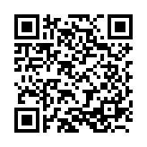
Webマニュアル
下記URLからWebマニュアルを確認できます
https://yzcsc.yz.yamagata-u.ac.jp/Manual/mailsecurity/
携帯電話からのアクセスはQRコードからどうぞ

Slide 5
パスワード変更のお願い
対象：全教職員

Slide 6
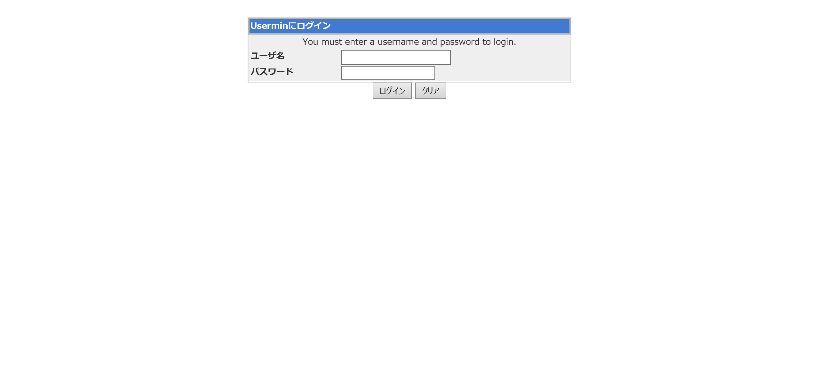
パスワード変更方法
パスワード変更サイトにログインする
https://post.yamagata-u.ac.jp/
上記サイトにログインする
※新ユーザID配布された利用者へ
新ユーザIDでログインしてください
パスワードは従来のユーザIDと変更ありません

Slide 7
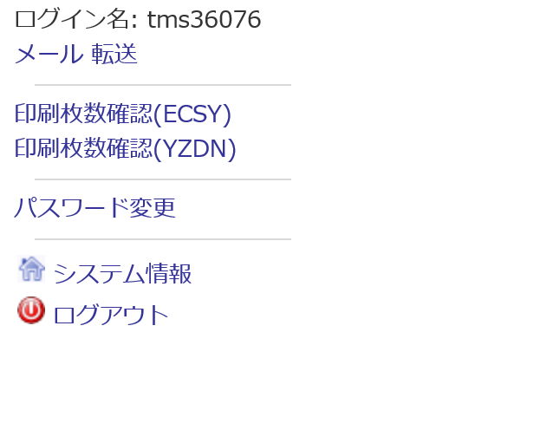
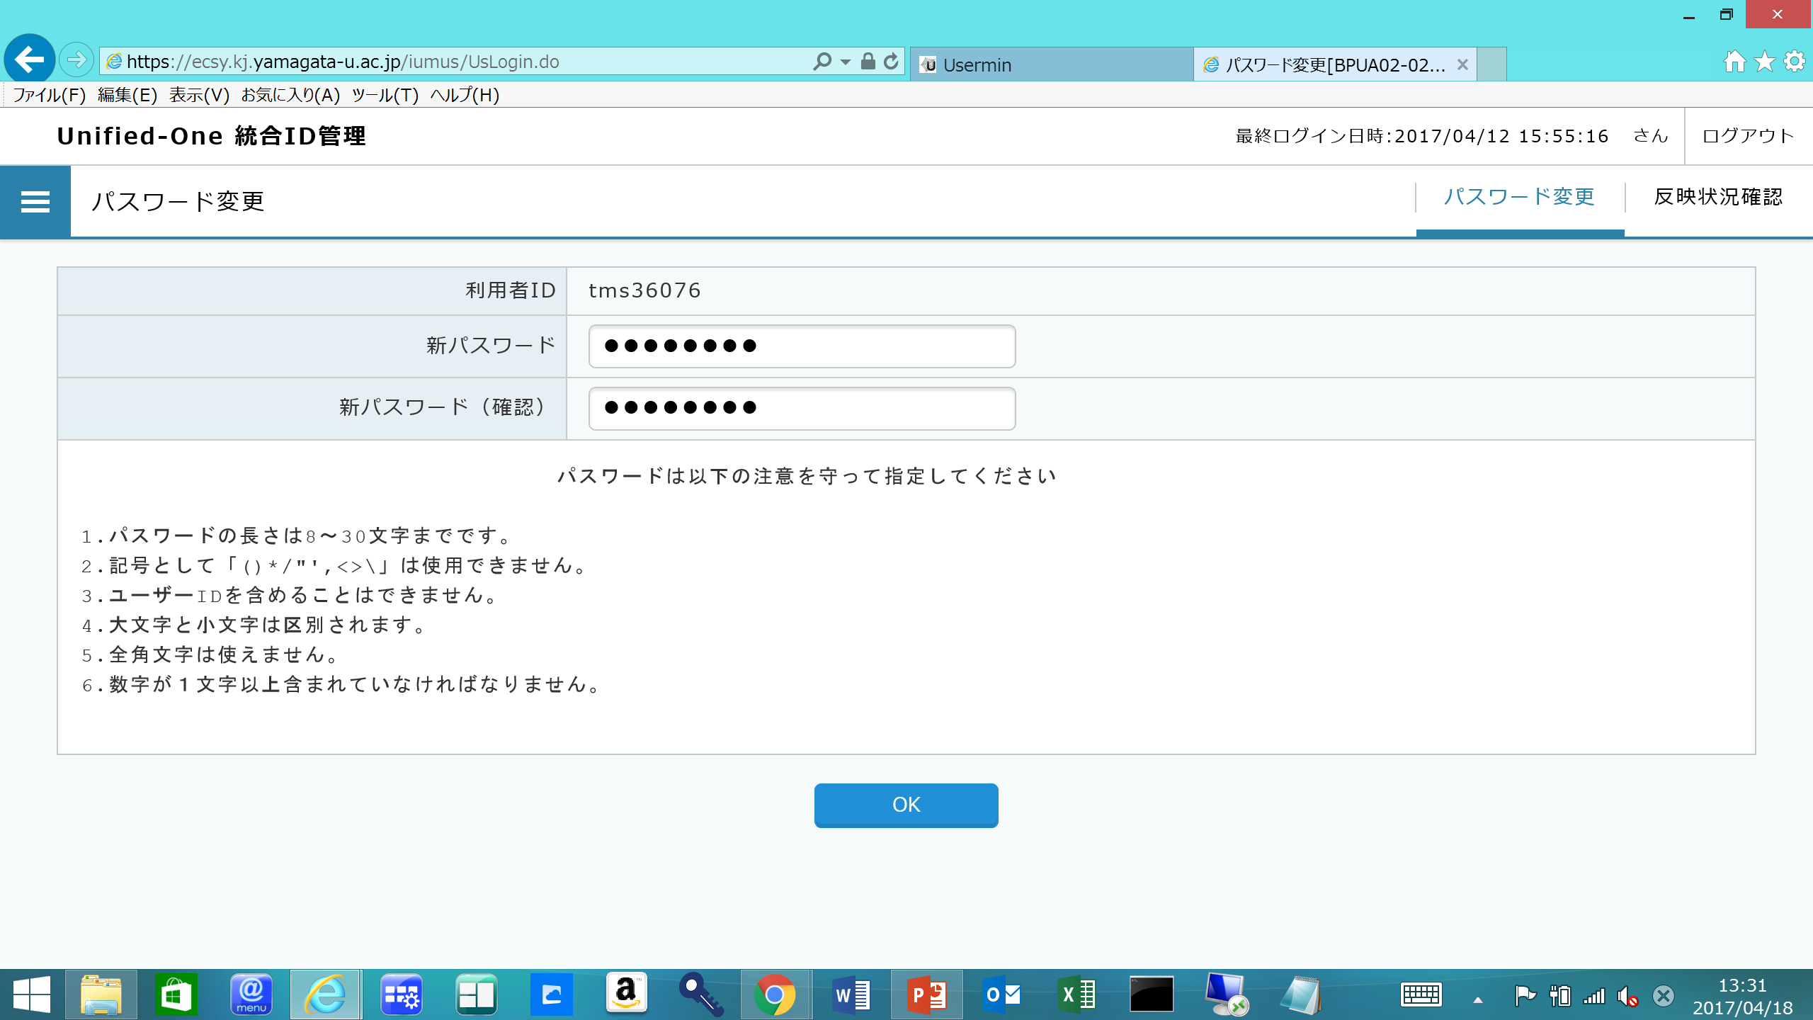
パスワード変更方法
2. 「パスワード変更」をクリックする
3. 新パスワードを入力する
ユーザーID
新パスワード（新しいパスワード）
新パスワード（確認） を入力
「パスワード変更」をクリック
１ 英大文字を1文字以上使用すること
２ パスワードの文字数は８文字以上１５文字以内
３ 英字だけ、数字だけは不可。英字と数字・記号を指定すること
４ 英字の大文字・小文字は区別されます

Slide 8
２段階認証設定のお願い
対象：全教職員

Slide 9
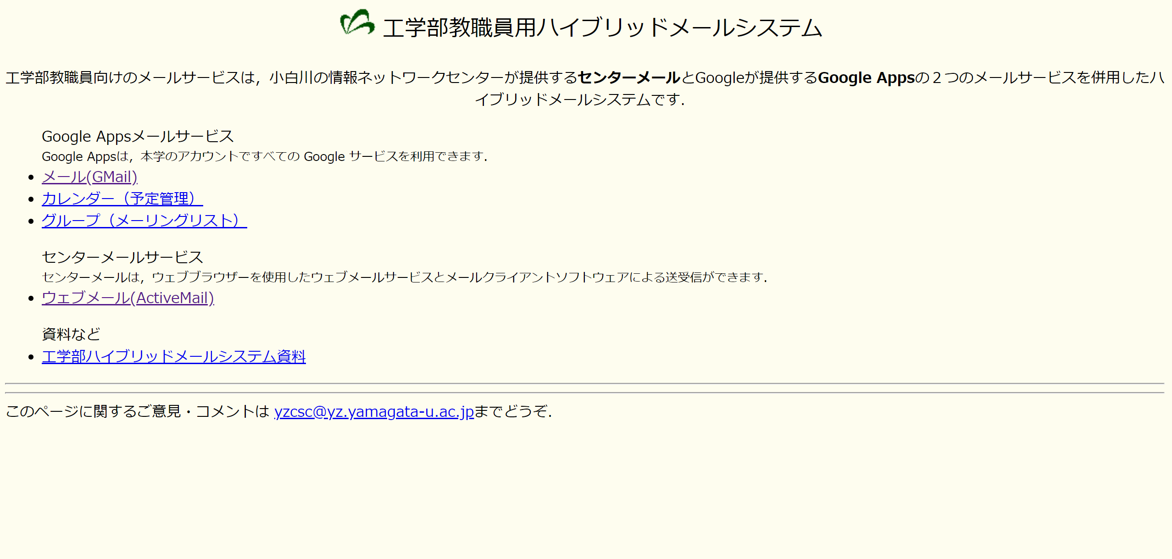
2段階認証設定方法
1. Gmailにログインする
https://www.yz.yamagata-u.ac.jp/mail/
あるいは
https://accounts.google.com

Slide 10
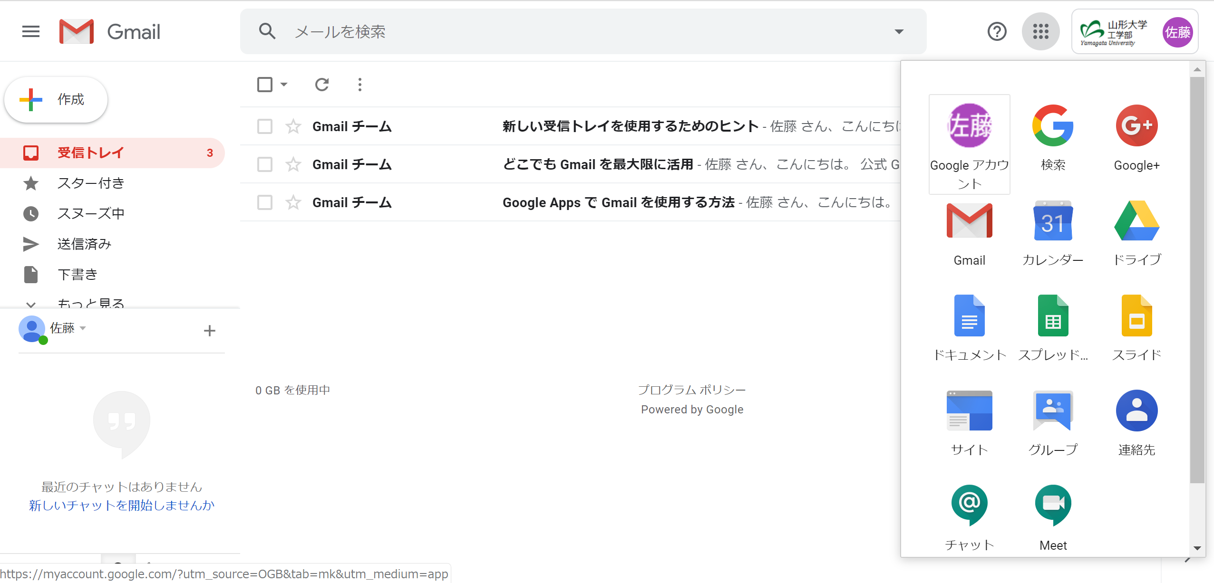
2段階認証設定方法
1. 「Googleアカウント」をクリックする

Slide 11
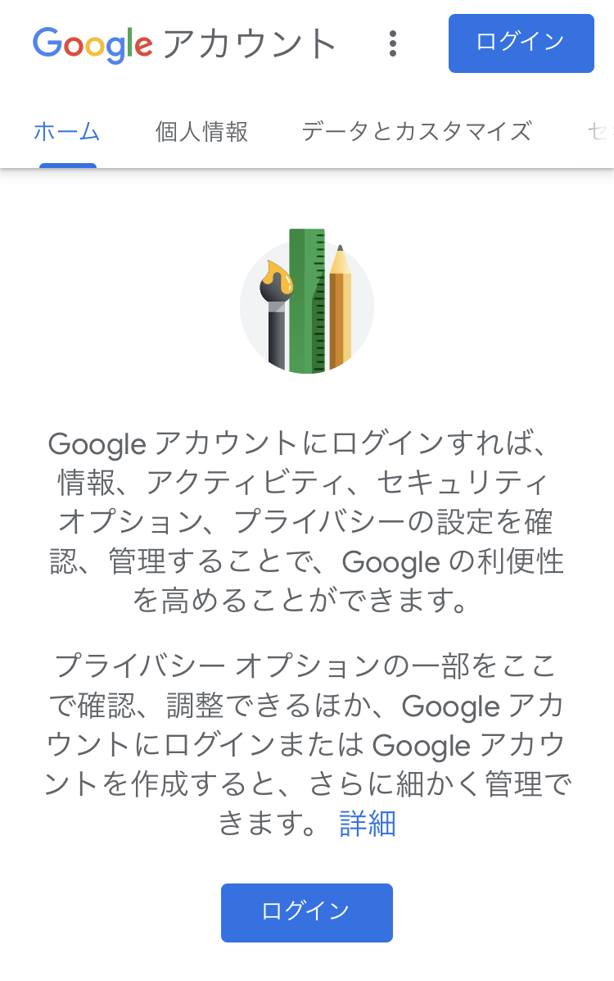
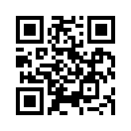
2段階認証設定方法
1.1 スマートフォンからgoogleアカウントへアクセス
https://myaccount.google.com
山形大学のメールアドレスでログイン

Slide 12
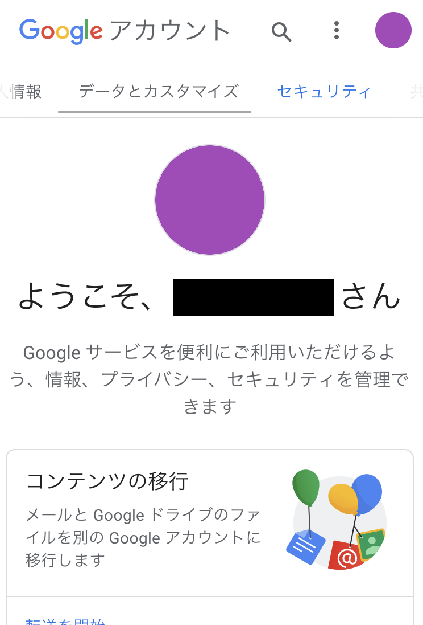
2段階認証設定方法
1.2 スマートフォンからgoogleアカウントへアクセス
右にスワイプ
「セキュリティ」タブを選択

Slide 13
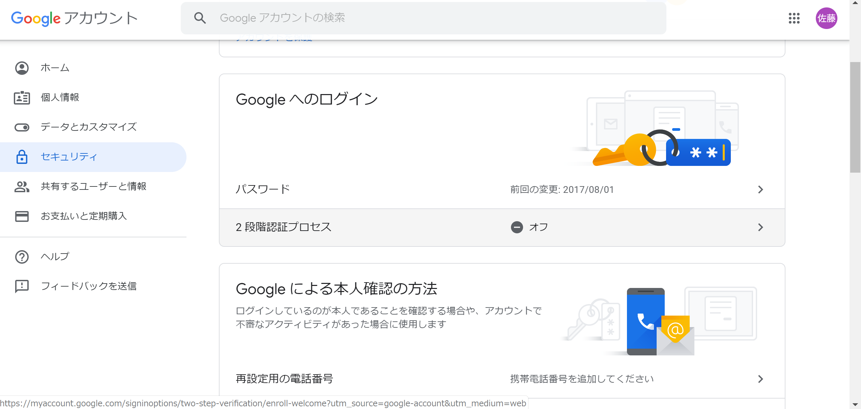
2段階認証設定方法
2. 「セキュリティ」タブを選択し, 2段階認証プロセスをクリックする

Slide 14
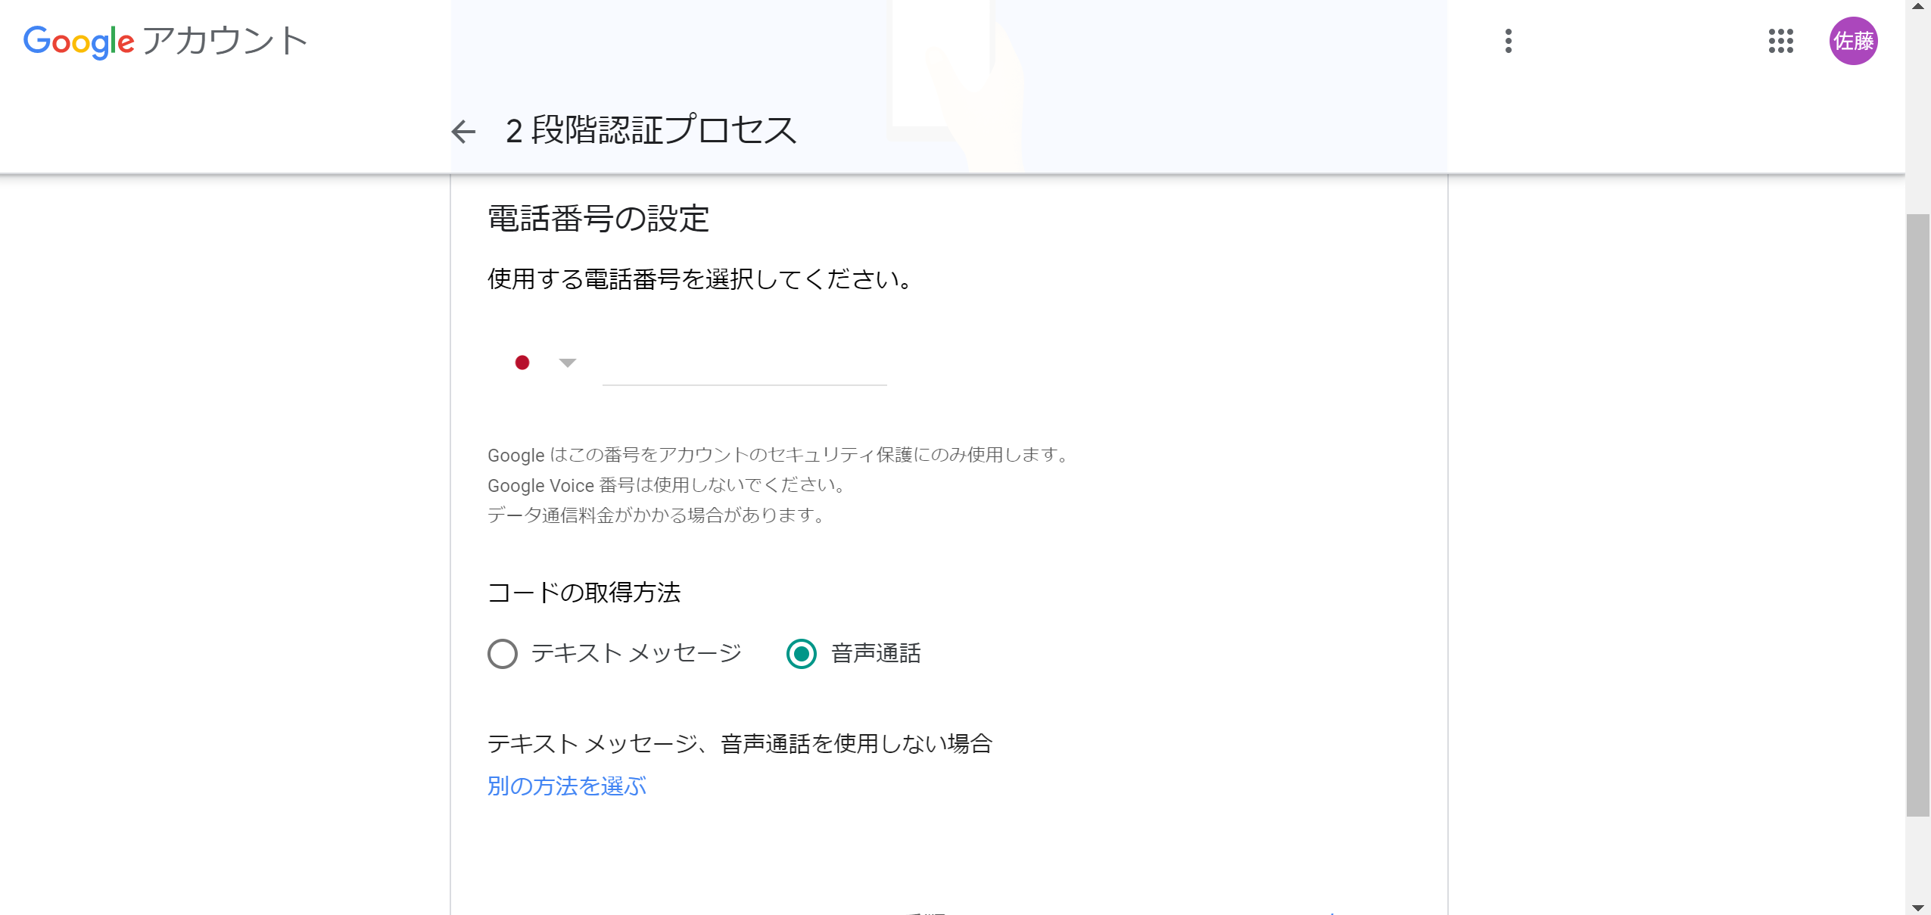
2段階認証設定方法
3. 「電話番号の設定」を行い, コードを取得する
電話番号を入力する
別の端末でGmailにログインするとこの電話番号にコードが送信される
コードの取得方法を選択する

Slide 15
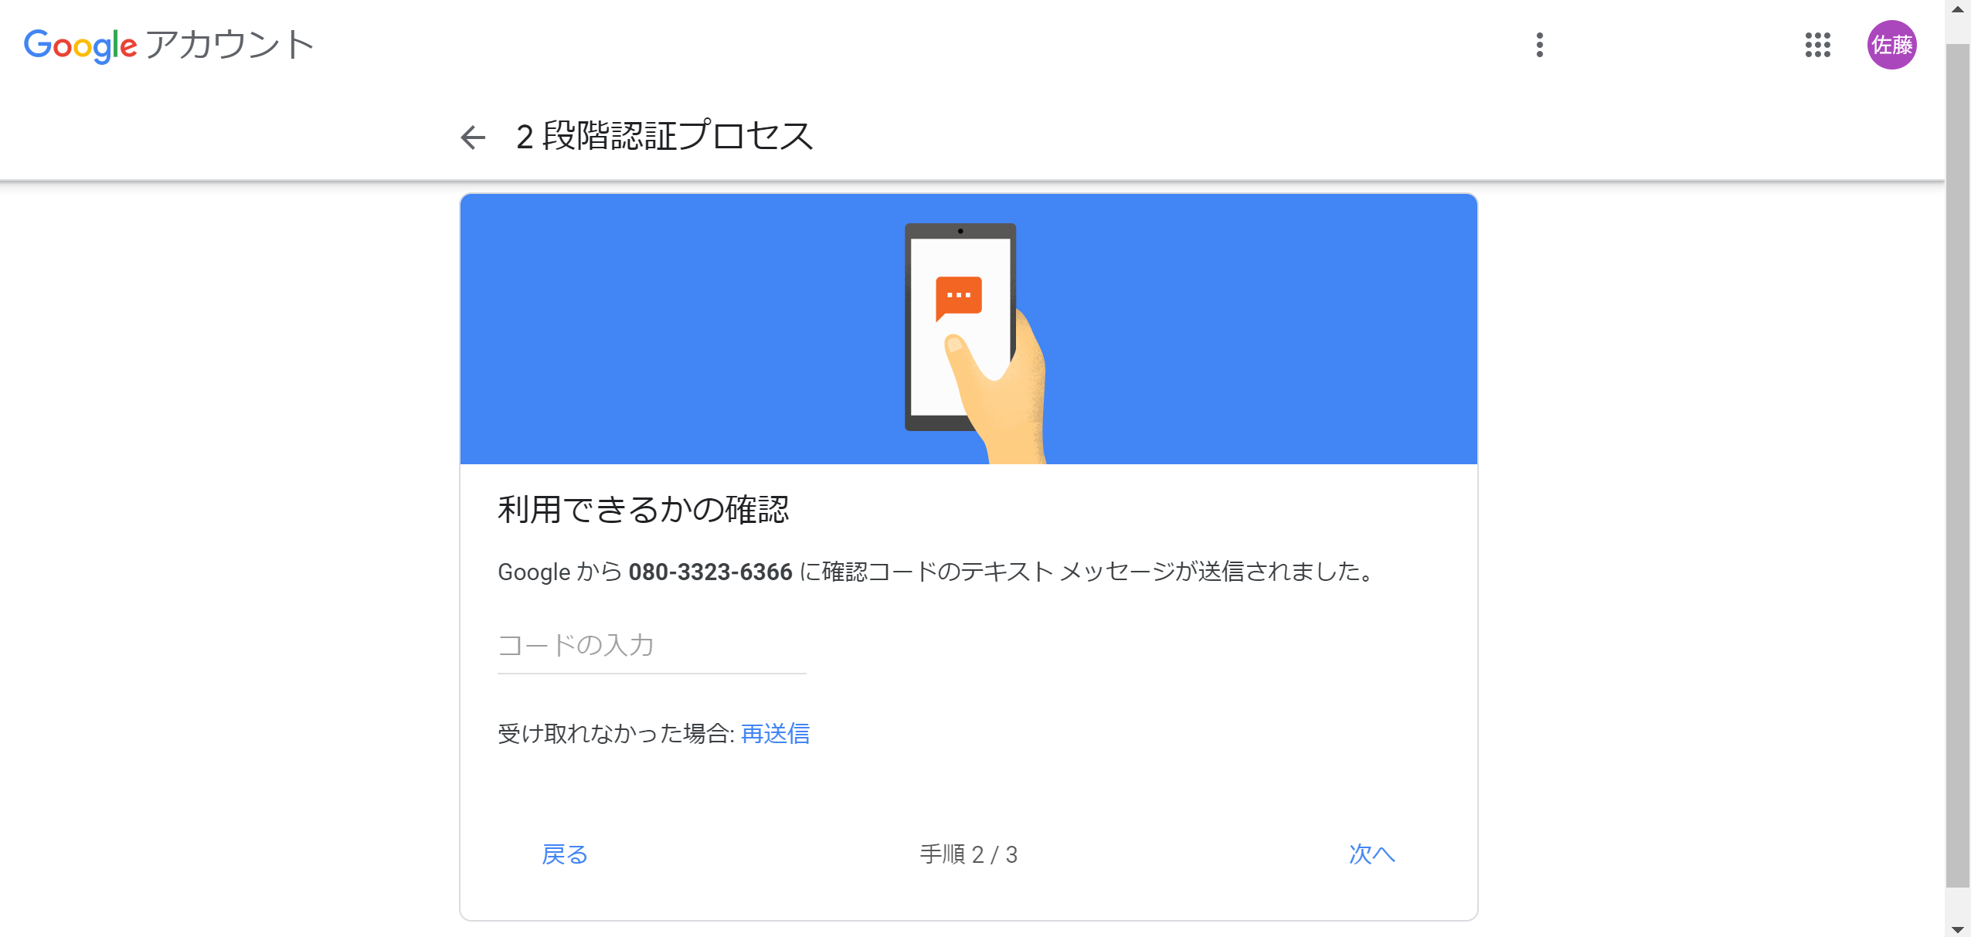
2段階認証設定方法
4. 取得したコードを入力する

Slide 16
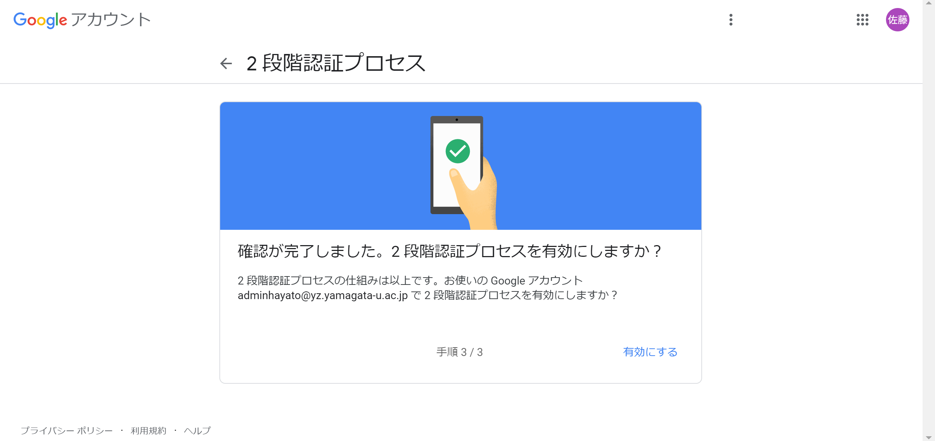
2段階認証設定方法
4. 2段階認証プロセスを「有効にする」

Slide 17
アカウント名の変更と2段階認証導入スケジュール
5月
6月
7月
8月
9月
10月
メールアドレス変更希望調査
6月7日〆切
メールアドレス変更決定通知(6月20日完了予定）
メールアドレス変更実施
7月1日11:00予定
アカウント名変更準備（センター内）
7月末日
利用者へのアカウント通知
利用者説明会※
8月5日
13：30予定
9月19日(木）予定
二段階認証有効化
(センターシステム改造）
(ドキュメント作成）
※利用者説明会では，センタースタッフの説明を聞きながら，利用者も「パスワード変更の方法」と「二段階認証の導入設定」を行っていただきます．

